Slide 1
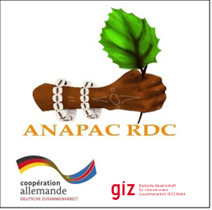
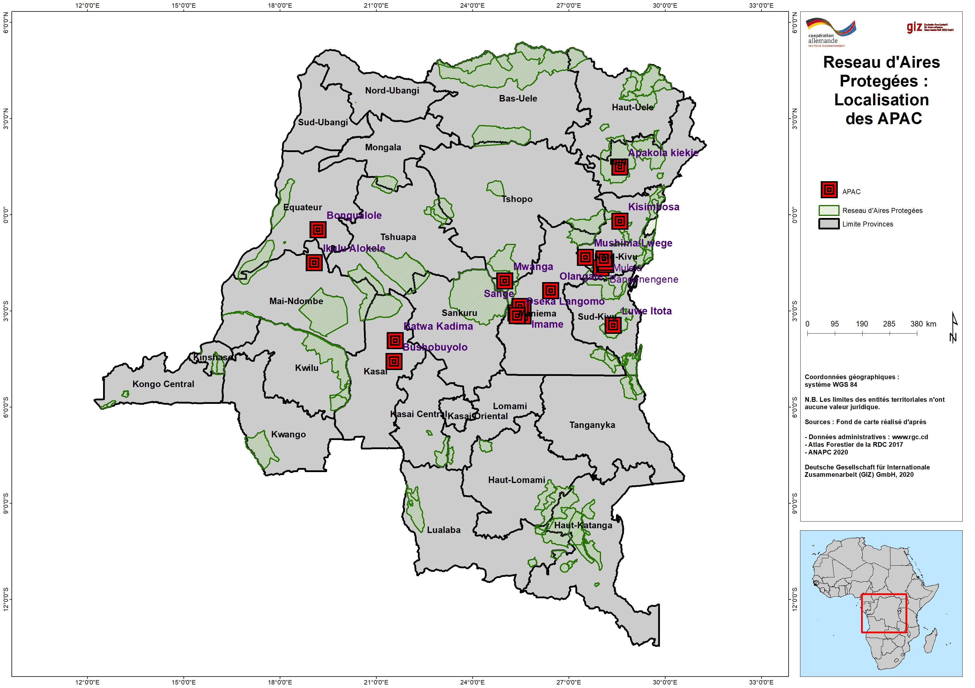
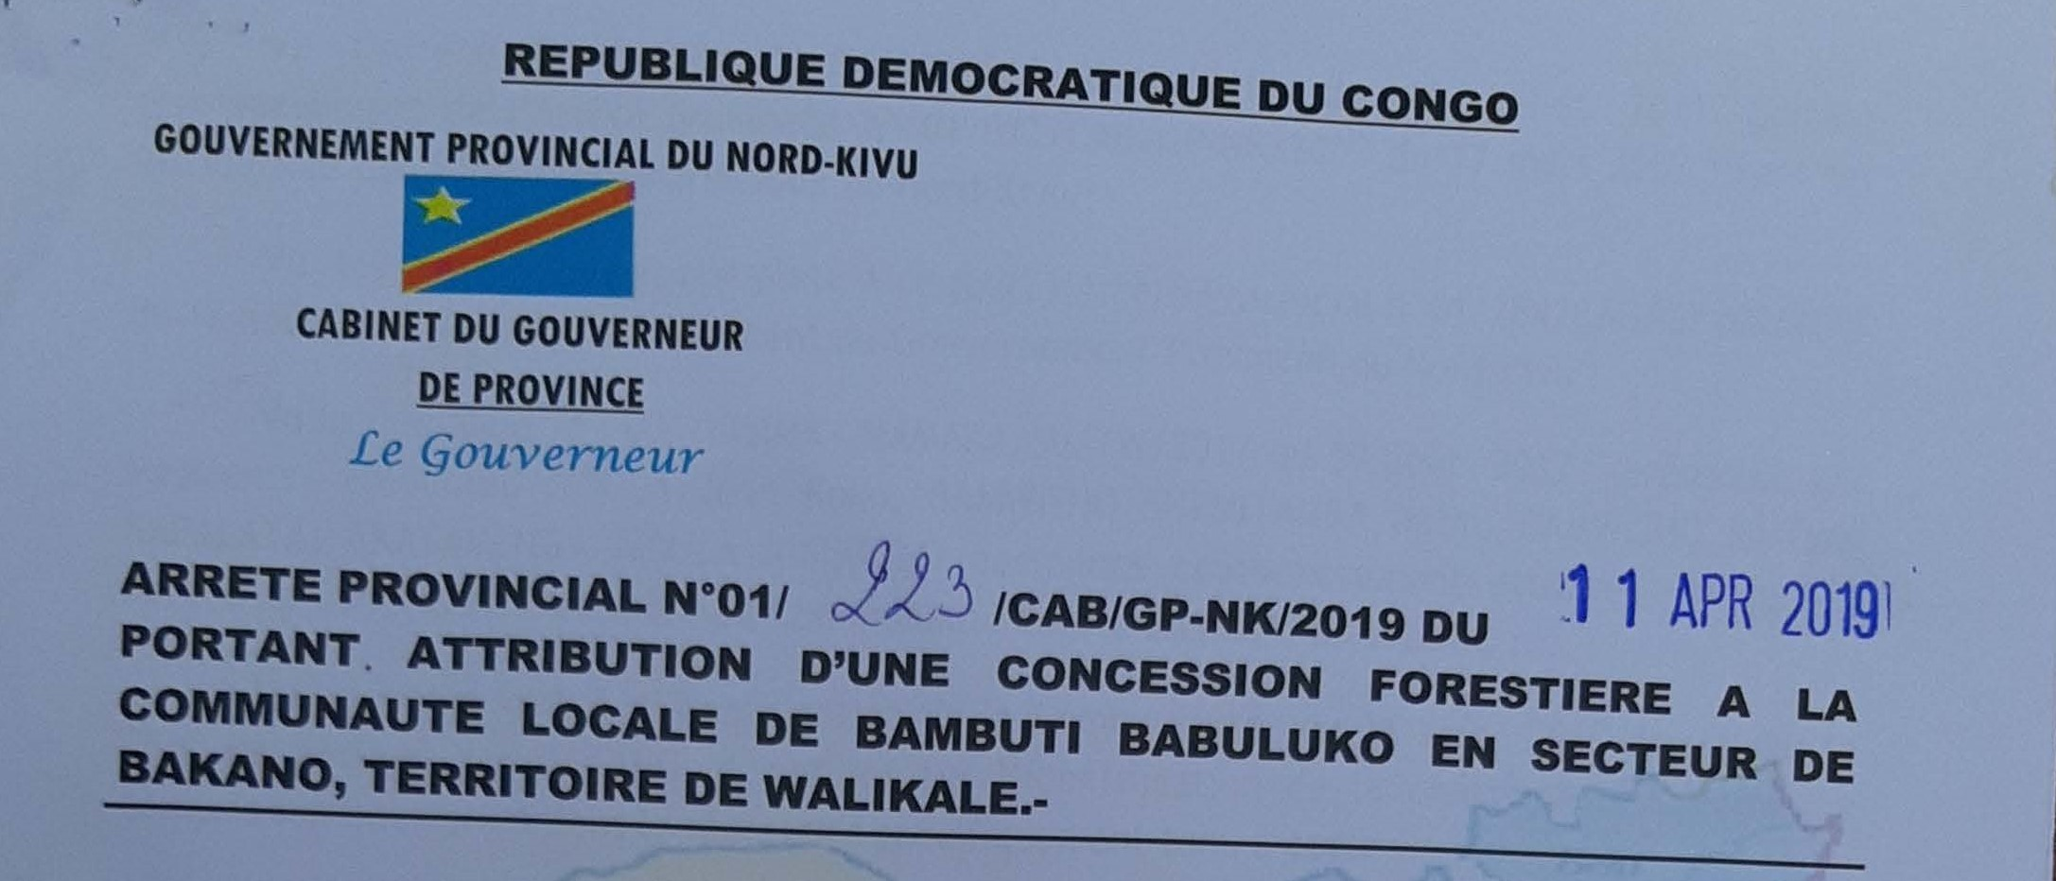
Résultats accomplis (2012-2021, suite)
Vers le renforcement, la valorisation et la reconnaissance des apac en rdc
Arcel Bamba (GIZ-BGF) et Priscillia Monireh (ANAPAC-RDC)
République Démocratique du Congo
introduction
Cadre légal
approche
Résultats accomplis (2012-2021)
Les aires protégées sont souvent établies pour lutter contre la perte de la biodiversité. Leur efficacité est controversée; en Afrique, elles ont conduit à la violation des droits des riverains. Or, les peuples autochtones et communautés locales ont souvent des pratiques et savoirs traditionnels qui contribuent à la conservation des écosystèmes. Les Aires et territoires du Patrimoine Autochtone Communautaire (APAC) sont des sites où les ressources naturelles sont gérées et conservées à travers des règles définies par les communautés elles-mêmes et acceptées par tous. Qu’en est il de la reconnaissance des APAC en RDC?
Les APAC sont promues au niveau international par: La résolution 12.7 UICN (1975) sur la valorisation des savoirs des communautés autochtones et locales; la CDB via l’Obj. 11 d’Aichi visant l’extension du réseau d’AP et la promotion des AMEC (Décision 14/08j).
Le plan de convergence 2 de la COMIFAC constitue un texte régional.
Au niveau national, la Loi 011/2002 portant Code forestier, la Loi 014-003 sur la conservation de la nature, la SPANB, la SCoCo, la Stratégie Nationale sur la Foresterie Communautaire, l’Arrêté fixant modalités d’attribution des CFCL,…
L’évaluation de travail de promotion des APAC se fera selon l’approche PRA préconisé par Borrini (2017) dont la feuille de route prévoit 7 axes :
Améliorer la prise de conscience sur les APACs
Décrire l’APAC et la documenter
Évaluer la sécurité et la résilience de l’APAC
Concevoir des initiatives de soutien
Réaliser un suivi autonome
Communiquer au sujet de l’APAC
Se mettre en réseau et réaliser un plaidoyer pour améliorer la reconnaissance et le soutien de l’APAC
a. Sensibilisation: 60 communautés sensibilisées et ont adhéré à l’approche
b. Documentation APAC: plus 34 APACs suivies, cartographie (2019 : 81431 ha; 2021: 317460 ha)
c. Sécurité et résilience: 2 APACs (Kisimbosa et Ikulu aloleke) disposent de titres CFCL.
réunions de concertation et actions initiées.
d. Initiatives de soutien: production agricole et élevage, appui en panneau solaire (SGP-PNUD), ..
e. Suivi autonome d’apprentissage: gouvernance améliorée, interpellation des spoliateurs (Ikulu aloleke)
Leçons apprises, défis et perspectives
f. Communication: il a été élaboré des posters de sensibilisation, Une brochure de promotion, une vidéo d’une APAC, Une Note de position cadre mondial post 2020, un portail des CFCL https://rdc.geocfcl.org/applications/) ,
g. Réseautage, plaidoyer et reconnaissance: la RDC s’investit dans la mise en œuvre des Conventions Internationales (CDB, CITES, Convention 169 OIT,…). Un projet de Loi sur la protection et promotion des droits des PA et des réflexions sur les options de sécurisation des APAC à travers plusieurs lois (014, sur l’AT, sur le patrimoine culturel) sont en cours. La superficie des APAC (317.460 ha) sera valorisée dans l’estimation de la superficie nationale conservée (Obj. 11 d’Aichi).
Figure 1: Carte de distribution des APACs en RDC (2019)
Les APACs peuvent être identifiées dans toutes les provinces. Ainsi, elles constituent une voie de conservation de la biodiversité et d’intégration des droits des peuples autochtones et communautés locales.
Des défis restent à relever en matière légale et juridique, de lutte contre les facteurs de destruction d’écosystèmes surtout l’accès au financement pour le bienêtre des communautés. L’adoption de la Loi sur les droits des PA en RDC et la signature d’un décret spécifique aux APAC permettront à coup sur leur mise en valeur.
Figure 2: Titre sécurisation d’une APAC comme CFCL

